Slide 2
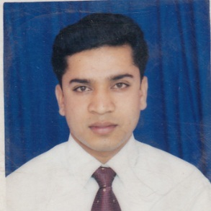
শিক্ষক পরিচিতি
মো:আশাদুজ্জামান
সহকারি শিক্ষক (কম্পি:)
জীবননগর থানা সরকারি পাইলট মাধ্যমিক বালিকা বিদ্যালয়।
০১৯১৬৪৯২৪১৮
jgsc1974@yahoo.com
জীবননগর,চুয়াডাংগা।

Slide 3
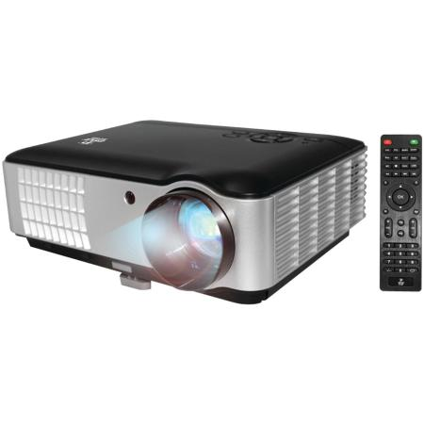
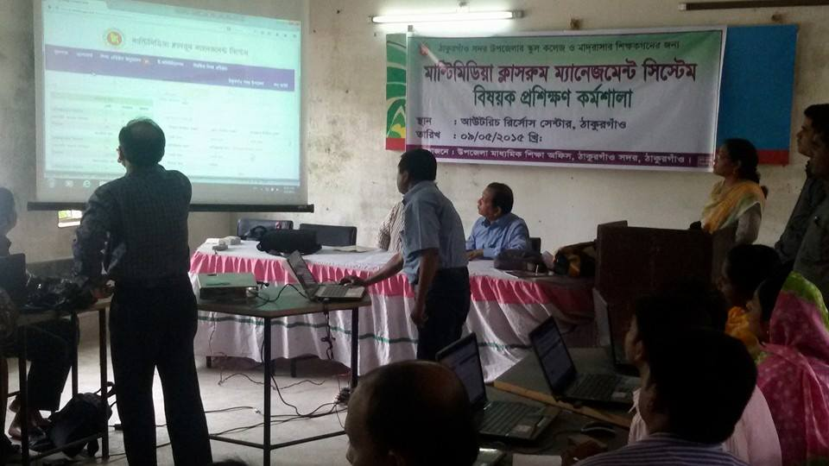
তোমরা ছবিতে কি কি দেখতে পাচ্ছো ?

Slide 4
পাঠ শিরোনাম
আমাদের আজকের পাঠের বিষয়..................
মাল্টিমিডিয়ার মাধ্যম সমূহ

Slide 5
শিখন ফল
প্রচলিত ধারনায় বর্ণ,চিত্র ও শব্দের ব্যবহারের সাথে মাল্টিমিডিয়ায় বর্ণ,চিত্র ও শব্দের ব্যবহারের পার্থ্যক্য নির্ণয় করতে পারবে
মাল্টিমিডিয়া কি তা বলতে পারবে

Slide 6
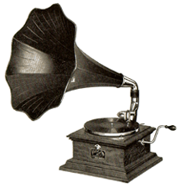
মাল্টিমিডিয়া কি
+
+
অ
+
+
বর্ণ
চিত্র
শব্দ

Slide 7
মাল্টিমিডিয়া হলোঃ
এক কথায় মাল্টিমিডিয়া হলোঃ
বর্ণ (Text),
চিত্র (Graphics) ,
শব্দের (Sound) ,
সমন্বয়

Slide 8
বর্ণ (Text) কি?

Slide 9
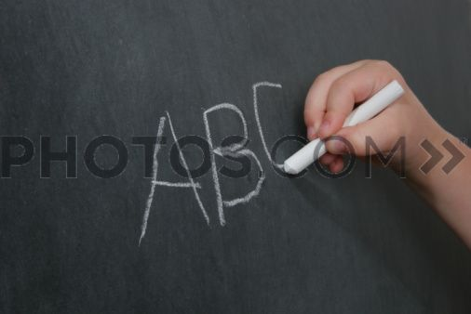
বর্ণ হলোঃ
দ্বিমাত্রিক
তৃমাত্রিক
ম
লিখিত ভাষা
স্থির

Slide 10
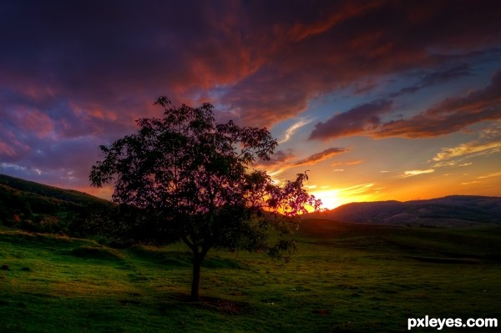
চিত্র কি?

Slide 11
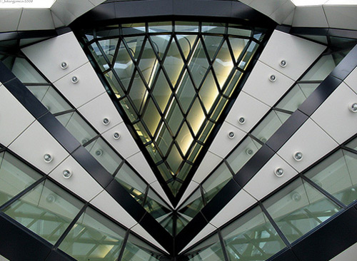
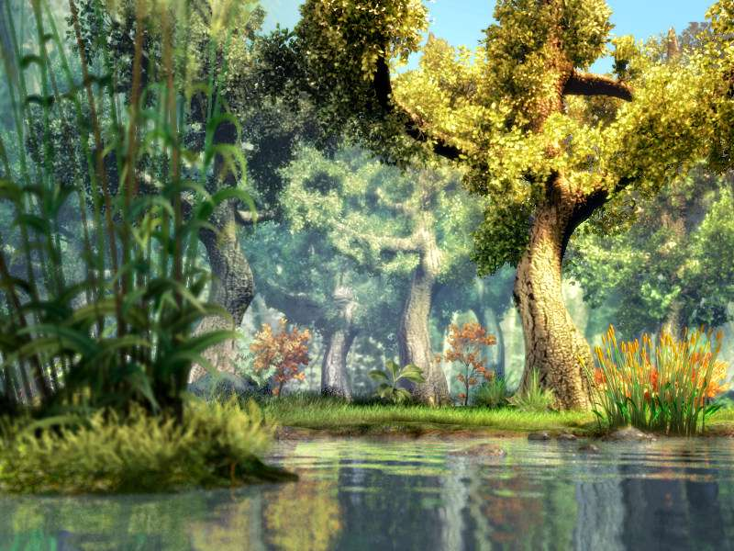
চিত্র হলোঃ
স্থাপত্য
থ্রীডি ছবি

Slide 12
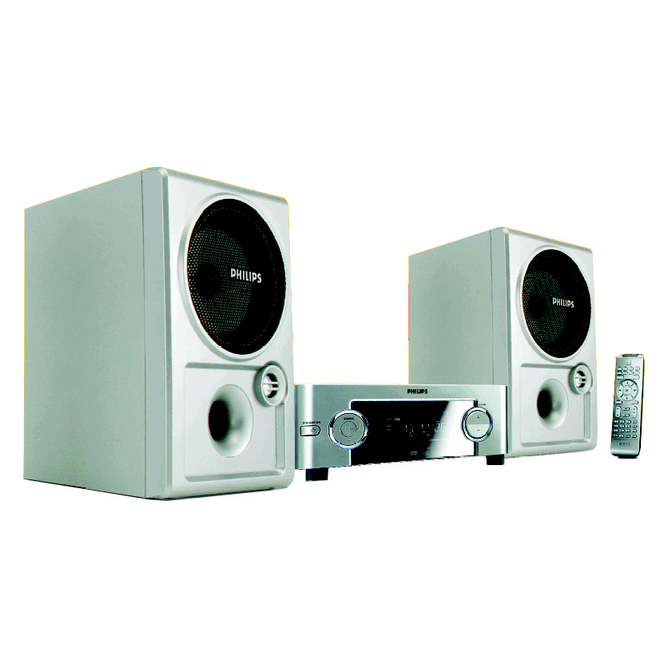
শব্দ কি?

Slide 13
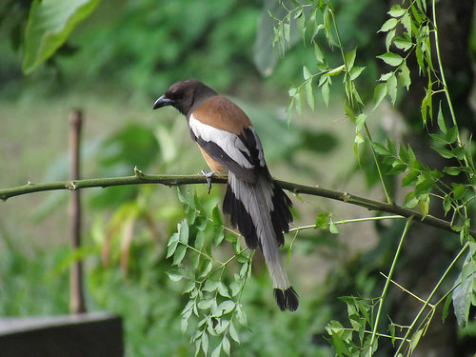
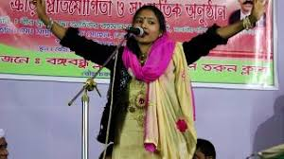
শব্দ হলোঃ
পাখির সুর
মানুষের গান

Slide 14
ব্লক ডায়াগ্রাম
মাল্টিমিডিয়া
বর্ণ
শব্দ
চিত্র

Slide 15
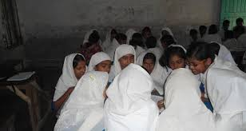
দলগত কাজঃ
মাল্টিমিডিয়ায় শব্দ,বর্ণ ও চিত্রের ৫টি করে বৈশিষ্ট্য লিখ।

Slide 16
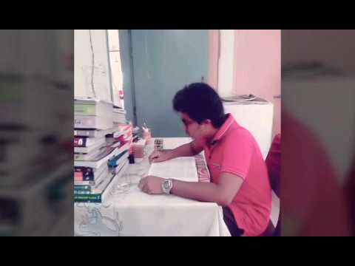
বাড়ীর কাজঃ
মাল্টিমিডিয়ায় বর্ণ,চিত্র ও শব্দের সমন্বয় পাঠকে আকর্ষনীয় করা তুলে , এ বিষয়ে দশটি বাক্য লিখে আনবে।

Slide 17
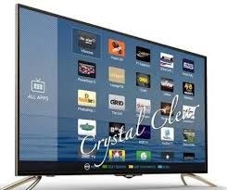
ধন্যবাদ

